Slide 1

Architettura degli Elaboratori
Lez. 12 – Progetto della pipeline RISC senza forwarding
Prof. Andrea Sterbini – sterbini@di.uniroma1.it

Slide 2
Argomenti
Argomenti della lezione
Come realizzare una pipeline
Progetto della CPU MIPS con pipeline (senza gestione hazard)
Come in una catena di montaggio, in una pipeline:
Obiettivo: fasi veloci (periodo di clock = durata della fase più lenta)
Ciascuna fase realizza un solo compito (o più compiti ma in parallelo)
Ciascuna fase riceve informazioni e segnali di controllo
Ciascuna fase passa alla successiva le informazioni e segnali di controllo
I segnali necessari devono restare stabili durante tutta la fase
Per rendere stabili dei segnali si usano LATCH oppure registri che cambiano solo alla transizione del clock
Soluzione: separare ciascuna fase dalla successiva con un registro che riceve informazioni e segnali di controllo dalla fase precedente e li mette a disposizione alla fase successiva.

Slide 3
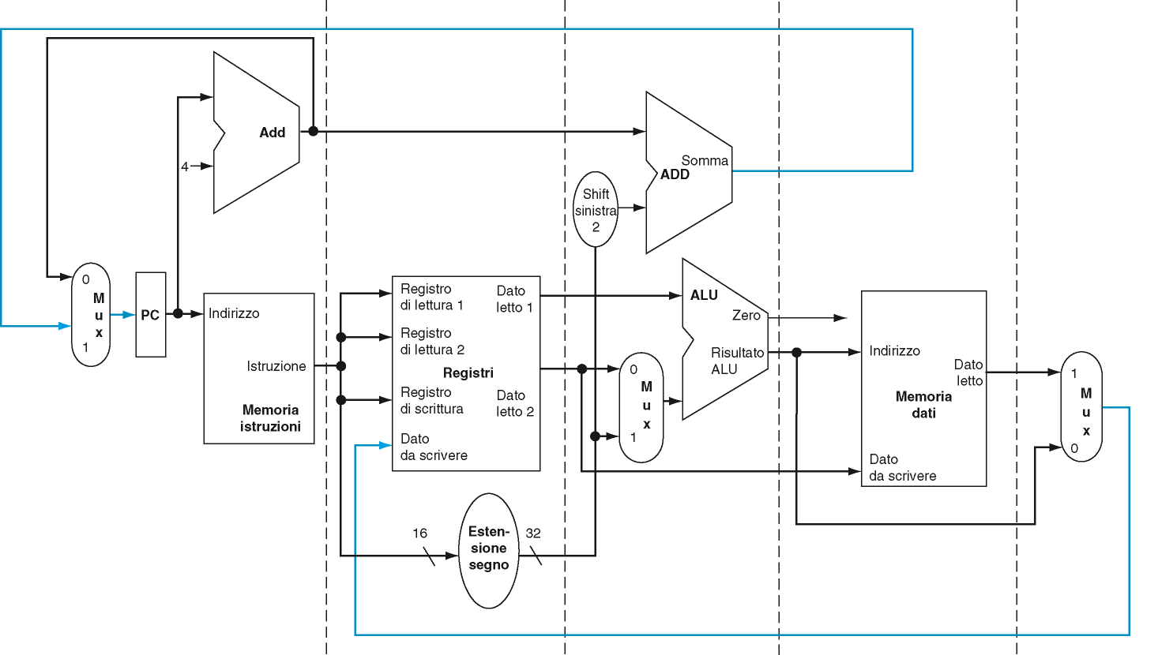
Unità funzionali delle 5 fasi
IF Instruction Fetch | ID Instr.Decode e Lettura Reg. | EXE Execution | MEM Memory Access | WB Write Back

Slide 4
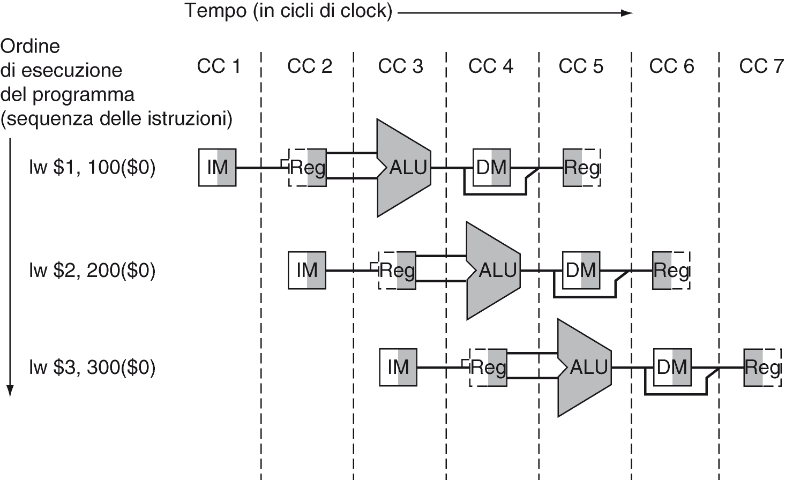
Esempio di esecuzione

Slide 5
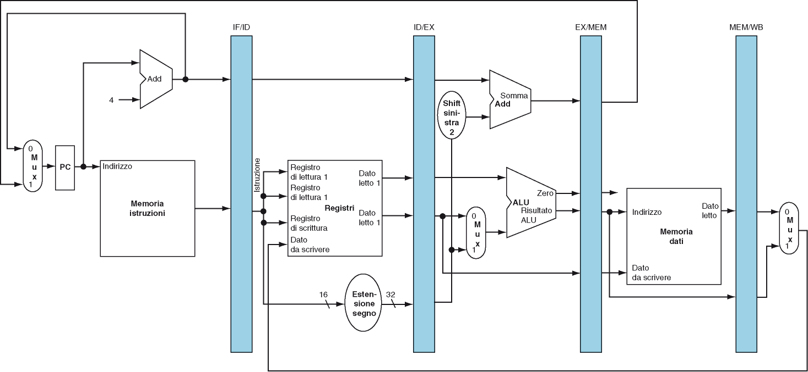
Inseriamo i registri tra le fasi

Slide 6
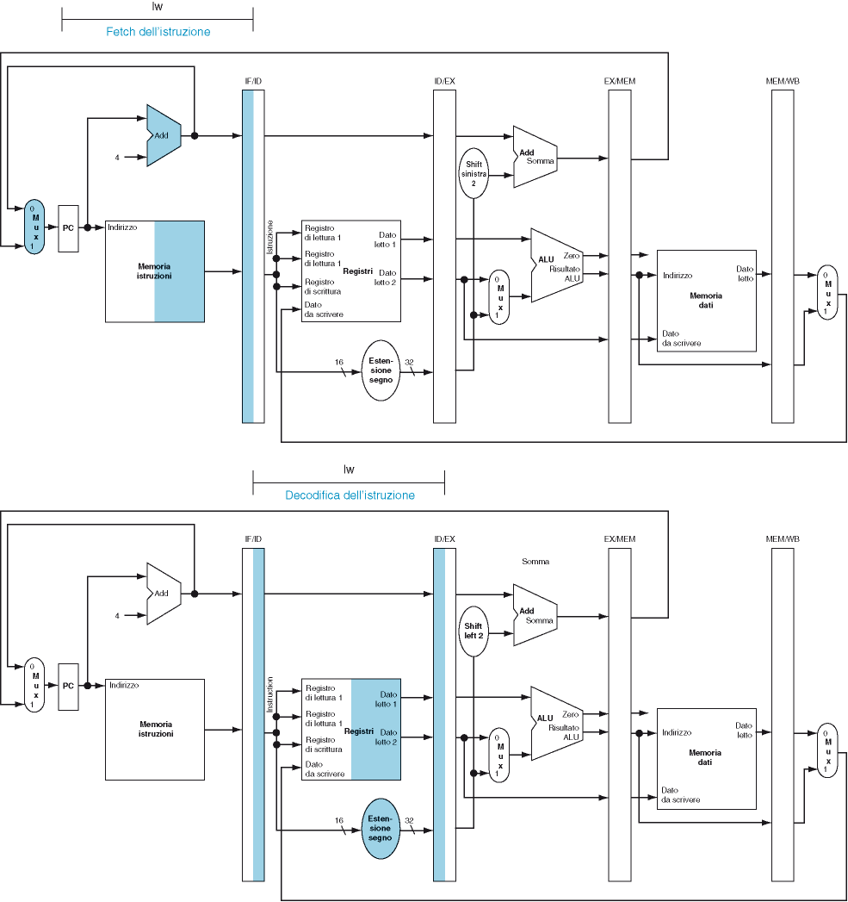
Fetch della istruzione

Slide 7
Decodifica e lettura registri

Slide 8
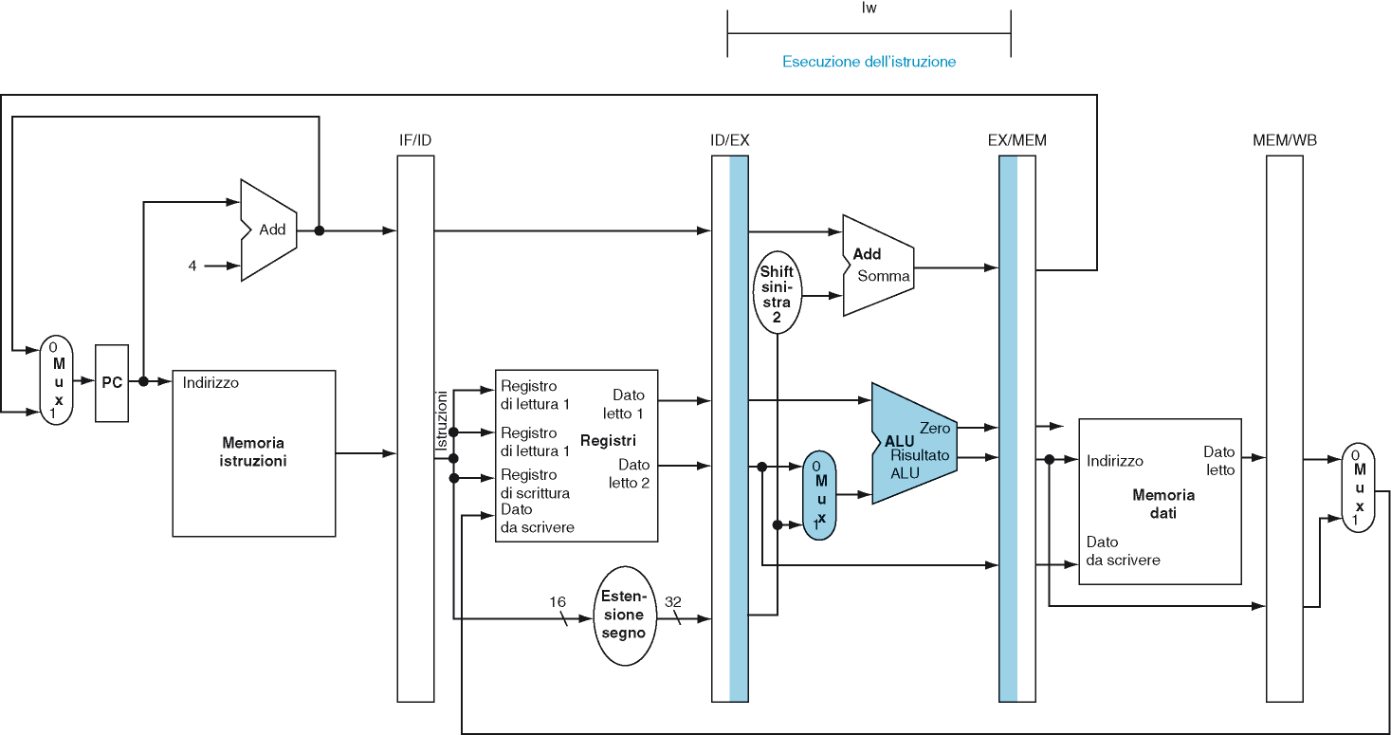
Esecuzione

Slide 9
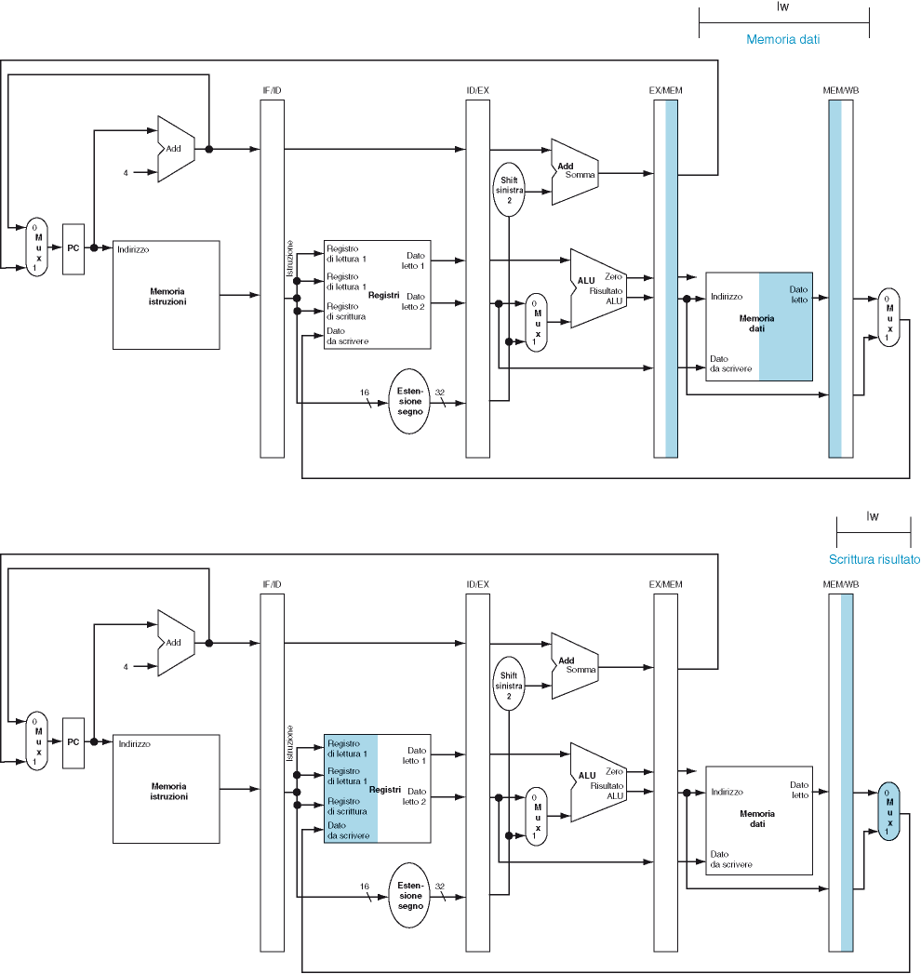
Accesso alla memoria

Slide 10
Write Back (scrittura nei registri)
NOTA: fatto così, il write-back avviene sul registro sbagliato!!!
Il Registro Destinazione è indicato dalla istruzione che si trova 3 passi dopo!

Slide 11
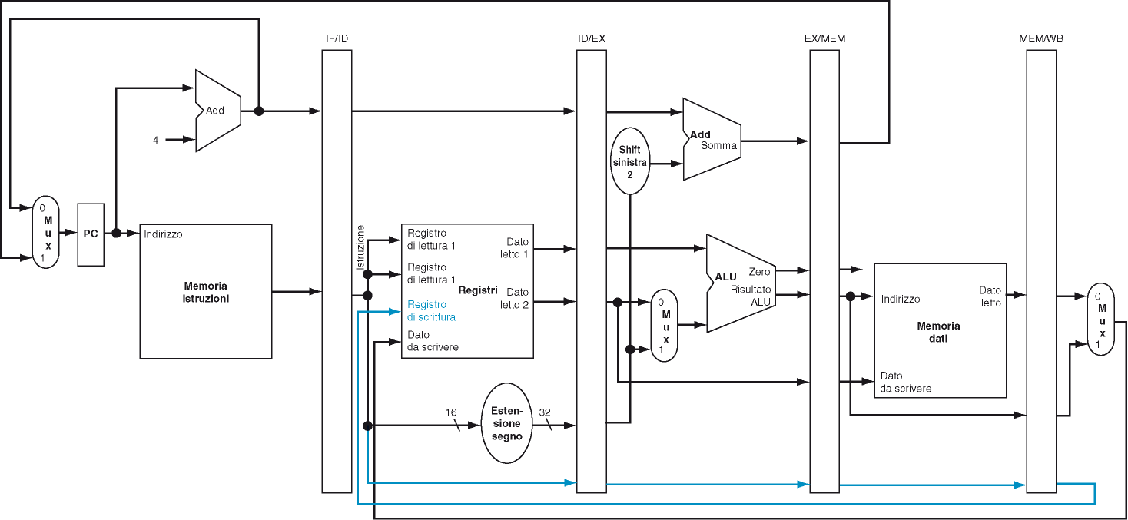
Write Back corretto
TUTTE le informazioni e TUTTI i segnali di controllo
DEVONO essere nel registro precedente della pipeline

Slide 12
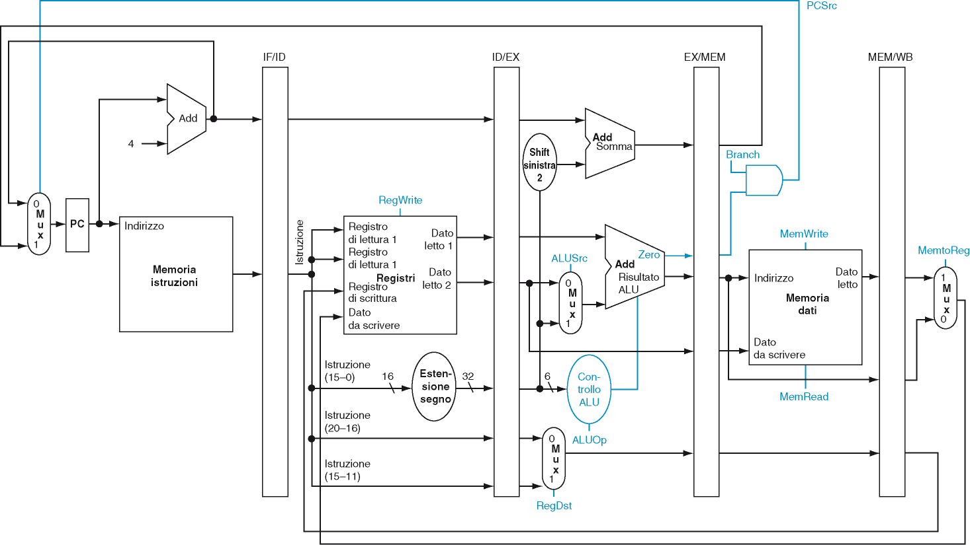
Con la logica dei salti (beq)

Slide 13
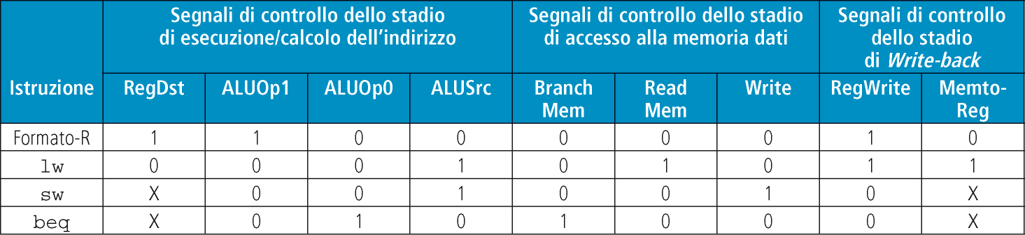
I segnali di controllo della CU
Possiamo dividere i segnali di controllo delle fasi esecutive in 3 gruppi:
fase EXE
fase MEM
fase WB
Questi segnali devono essere passati di fase in fase nei registri della pipeline

Slide 14
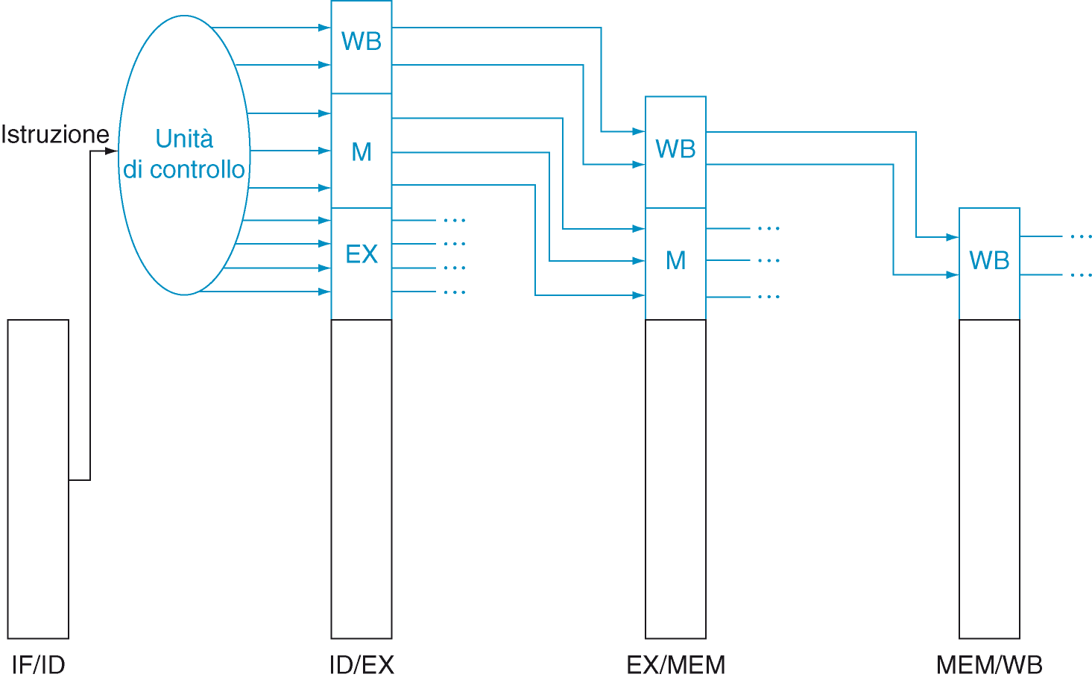
CU e registri della pipeline
Ad ogni fase ci portiamo appresso i DATI (letti dai registri o dalla parte immediata)
e i segnali di CONTROLLO della stessa istruzione (generati dalla CU)

Slide 15
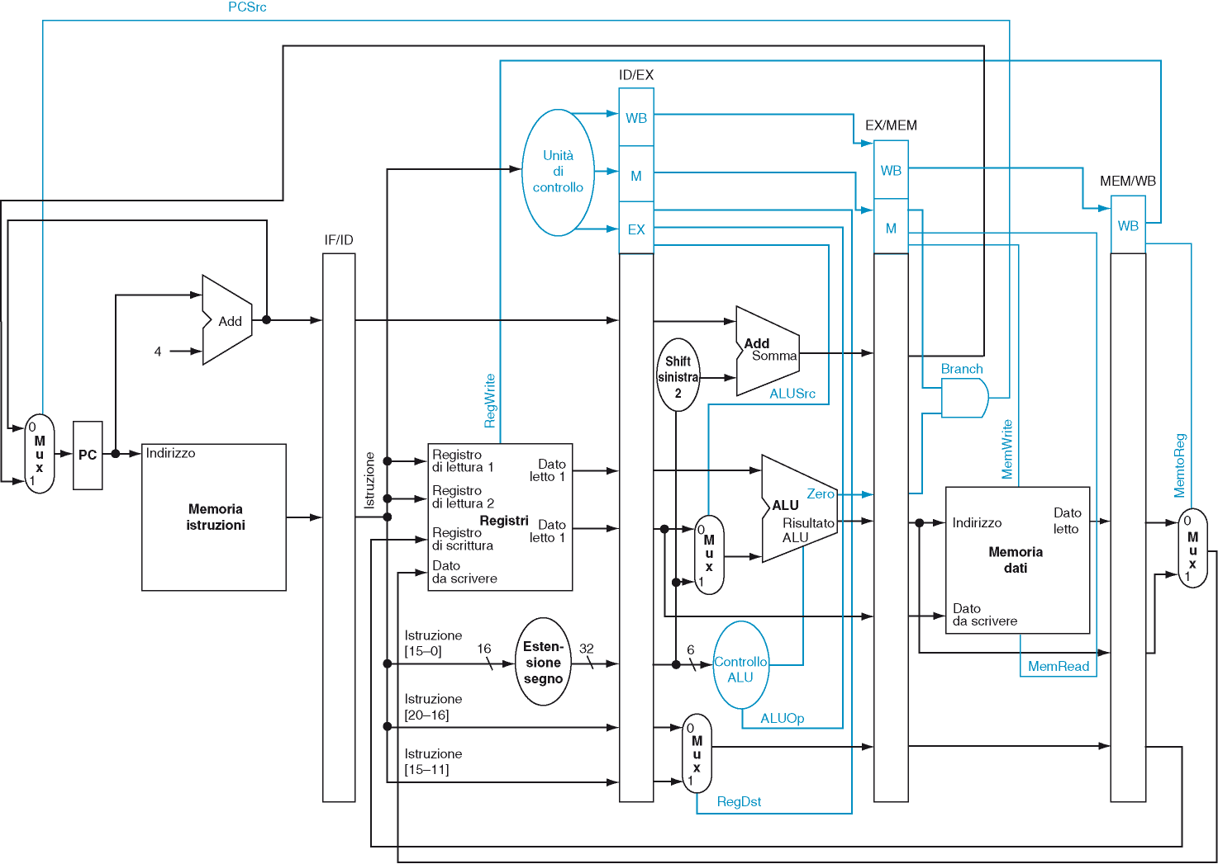
La CPU (quasi) completa

Slide 16
Soluzione esercizio per casa
Calcolate il numero di cicli necessari a eseguire le istruzioni seguenti:
individuate i data e control hazard
per determinare se con il forwarding possono essere risolti tracciate il diagramma temporale della pipeline
determinate quali non possono essere risolti e necessitano di stalli (e quanti stalli)
tenente conto del tempo necessario a caricare la pipeline
Assumete:
che la beq salti alla fine della fase EXE,
che il salto beq non sia ritardato,
che j non introduca stalli
# Sommo un vettore di word
sommavettore:
li $t0, 0 # somma
li $t1, 40 # fine
li $t2, 0 # offset
ciclo: beq $t2, $t1, fine
lw $t3, vettore($t2)
add $t0, $t0, $t3
addi $t2, $t2, 4
j ciclo
fine: li $v0, 10
syscall

Slide 17
Soluzione
sommavettore: # Sottolineato = hazard
li $t0, 0 # fine istruzione al 5° colpo di clock
li $t1, 40 # 6°
li $t2, 0 # IF ID EX MM WB 7°
ciclo: beq $t2, $t1, fine # IF ID EX MM WB 8° 14° 20° ... 68°
lw $t3, vettore($t2)# IF ID EX MM WB 9° 15° ...
add $t0, $t0, $t3 # → IF ID EX MM WB 11° 17° ...
addi $t2, $t2, 4 # 12° 18° ...
j ciclo # 13° 19° ...
fine: li $v0, 10 # 71°
syscall # 72°
Il ciclo impiega 6 colpi di clock perché è necessario 1 stallo tra lw e add
Tutti gli altri data-hazard sono risolvibili con il forwarding
C’è un control-hazard sul salto beq alla fine del ciclo (che inserisce 2 stalli)
Quindi in totale ci vogliono: 8 + 10*(5+1) + 2 + 2 = 72 colpi di clock
Esercizio per casa: cosa sarebbe successo SENZA FORWARDING?

